Slide 1
I. TITRE PARTIE
PANORAMA DES PORTS FRANçais :
enjeux & défis
Jean-Pierre Chalus
Président de l’Union des Ports de France
26 mai 2021 – Webconférence EASYLOG

Slide 2
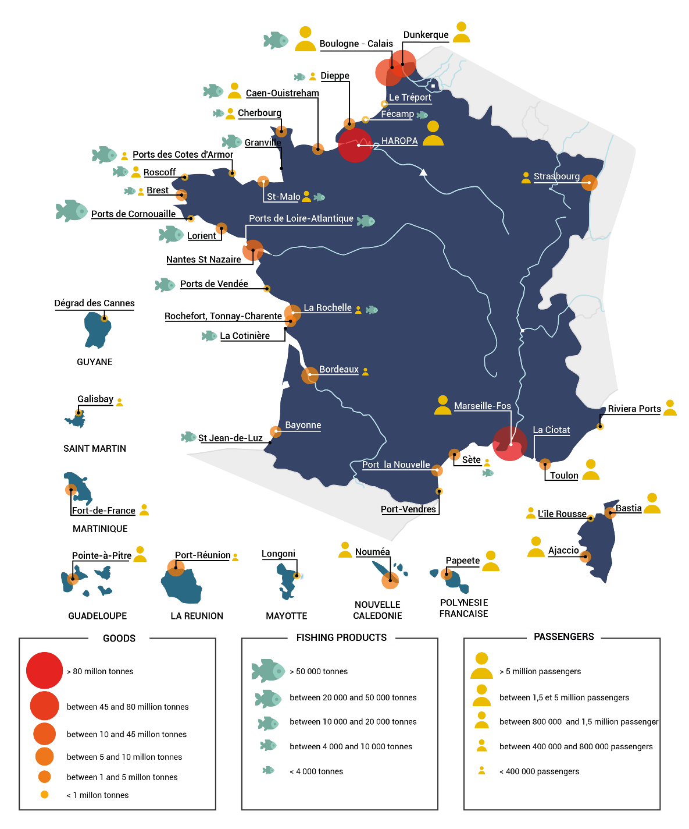
L’union des ports de France
Association professionnelle des exploitants de ports de commerce et de pêche
46 membres actifs (GPM, PA et ports concédés ou délégués) en métropole et outre-mer
3 missions
Les ports
Carrefours logistique, industriel, énergétique et numérique
Infrastructures et organisateurs de services liés aux activités et trafics maritimes interocéaniques et régionaux.
Nœuds multimodaux, portes du RTE-T.
Les ports sont intégrés dans les espaces urbains et naturels, ce qui les rend acteurs de la préservation de l’environnement, de la lutte contre le changement climatique et du développement d’une économie circulaire.
Moteurs de croissance et accélérateurs des transitions écologiques, énergétiques et numériques.

Slide 3
L’union des ports de France
LES PORTS DE COMMERCE ET DE PECHE FRANCAIS
LES GRANDS PORTS MARITIMES (GPM)
Etablissements publics de l'Etat, ils exercent la fonction d'autorité portuaire et sont au nombre de 7 en métropole (Dunkerque, le Havre, Rouen, Nantes Saint- Nazaire, La Rochelle, Bordeaux, Marseille) et 4 dans les DOM-TOM (Guadeloupe, Martinique, La Réunion, Guyane).
LES PORTS DÉCENTRALISÉS
Le rôle d'autorité portuaire est assuré par la collectivité territoriale compétente ou par leur regroupement au sein d’un syndicat mixte. Les pouvoirs de police des capitaineries restent néanmoins de la responsabilité de l'Etat dans les plus importants d'entre eux.
2016
Loi sur l’économie bleue d’Arnaud LEROY
L'exploitation du port est en règle générale confiée à un exploitant par le biais de contrats de concession ou de délégation de service public. Ils représentent une 50aine de ports en France Métropolitaine et dans les DOM-COM.

Slide 4
LE TRAVAIL EN RESEAU DES PORTS FRANCAIS
L’union des ports de France
Au sein de l’Union des Ports de France
Commission des ports concédés ou délégués
Commission des ports de pêche
Commission des ports d’outre mer
MISE EN PLACE D’OUTILS DE COOPÉRATION
HAROPA - Ports de l’axe Seine – 2012
MEDLINK - Ports de l’axe Méditerranée-Rhône-Saône – 2015
Conseil de Coordination Interportuaire de l’Atlantique - Ports de l’Atlantique (Nantes Saint-Nazaire, Bordeaux, La Rochelle) – 2009
NORLINK - Regroupe tous les ports fluviaux et maritimes de la région Hauts-de-France ainsi que la plateforme logistique de Dourges – 2017
Conseil de Coordination Interportuaires Antilles-Guyane - 2016

Slide 5
L’union des ports de France
De nombreux enjeux et tout autant de défis pour accroître la performance et l’attractivité des ports français
3 défis d’actualité :
Défis environnementaux
Défis économiques
Défis numériques

Slide 6
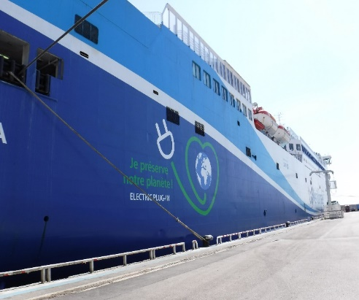
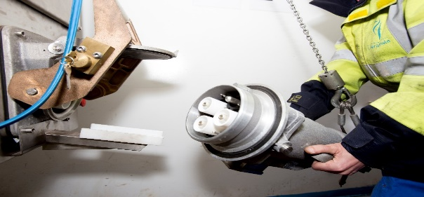
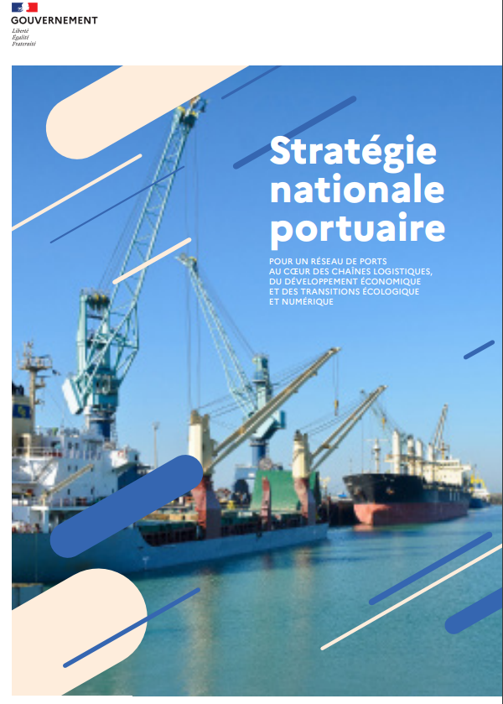
Les DEFIS environnementaux
Energie, DECARBONATION et Intégration territoriale
Déploiement des EMR : 55 M€ investis en 2019.
Développement d’un mix énergétique à zéro ou à faible émissions pour répondre à une diversité d’usages (mobilité, mobilité lourde, industries, acteurs portuaires).
Démarches d’écologie industrielle territoriale (EIT) conduites sur la zone portuaire ou sur secteur qui l’intègre.
Efficacité énergétique et ports à émissions positives.
Investissement avec et pour les communautés locales (exemple : initiatives Smart Port).
Incitations financières aux navires les moins émetteurs (émissions atmosphériques : Environmental Ship Index ESI de IAPH).
GIROLATA-connexion-electrique-CENAQ©La_Méridionale
Opération de connexion électrique du Girolata- ©Sigrun Sauerzapfe
Les objectifs de la Stratégie Nationale portuaire :
Contribuer à la neutralité carbone à H2050.

Slide 7
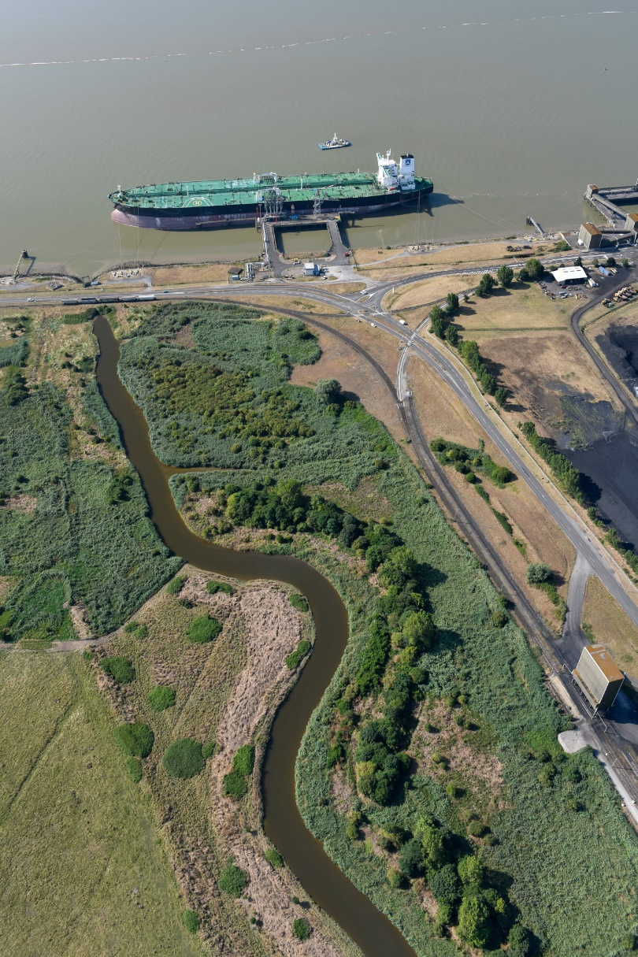
Les DEFIS environnementaux
Environnement et biodiversité
Démarches d’économie circulaire Des points d’attention : gestion des sédiments de dragage ; réutilisation des espaces (développer le port sur le port).
Gestion et préservation des espaces naturels sensibles.
Adaptation au changement climatique.
Certification et labellisation environnementale des ports : Port Environmental Review System PERS d’Ecoports, ISO 14001.
©Franck Badaire - Nantes Saint-Nazaire Port

Slide 8
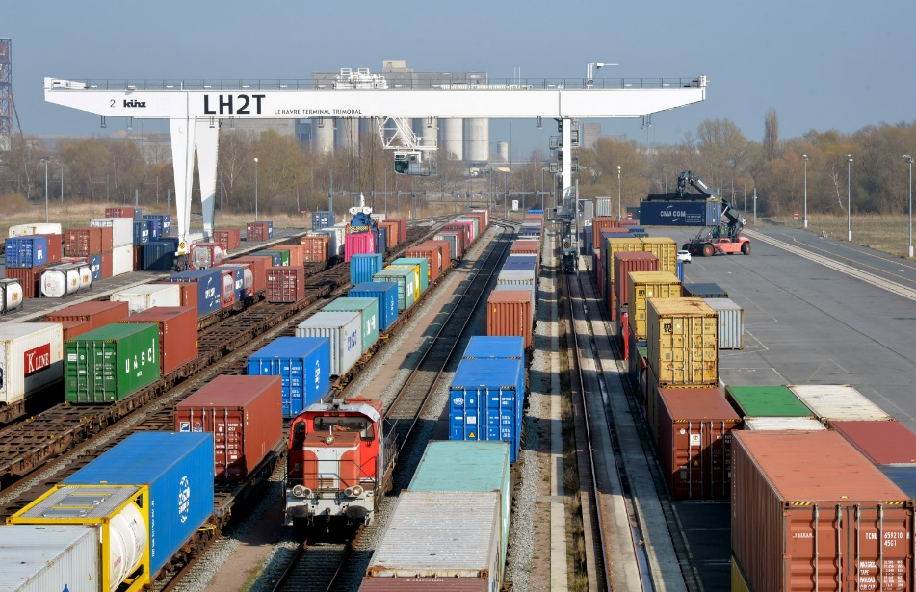
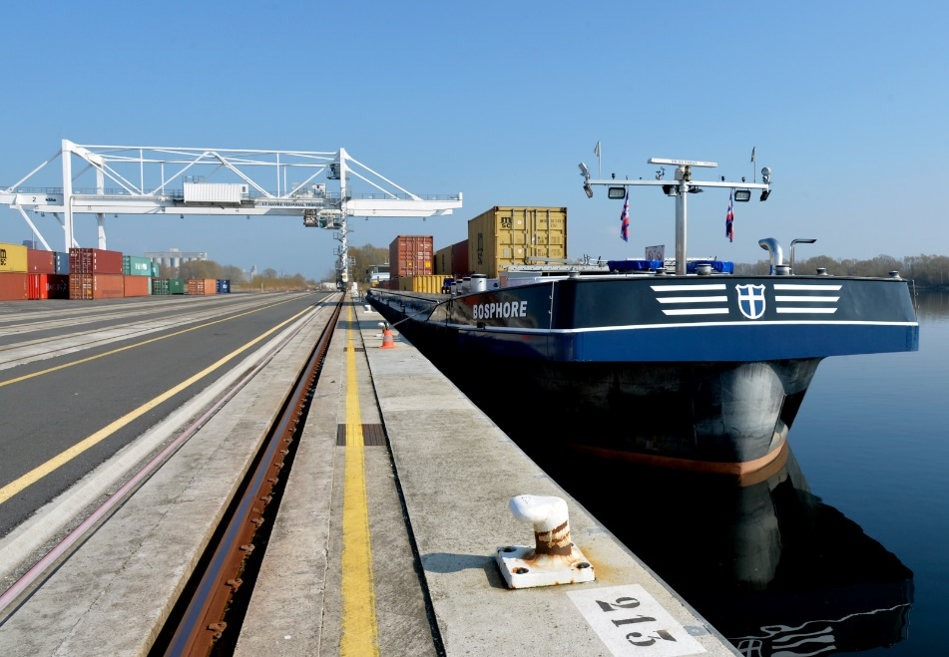
Les DEFIS environnementaux
Multimodalité
Aménagement par les ports d’infrastructures pour le fluvial et le ferroviaire.
Participation aux politiques de report modal.
Promotion du transport maritime à courte distance comme une voie de report modal.
HAROPA MULTIMODAL-Eric Houri ©HAROPA-Port du Havre
Les objectifs de la Stratégie Nationale portuaire :
Part des modes massifiés en pré et post acheminements à H2030.
HAROPA MULTIMODAL-Eric Houri ©HAROPA-Port du Havre

Slide 9
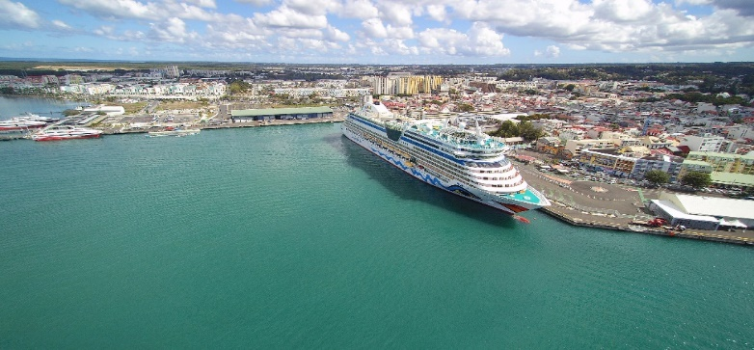
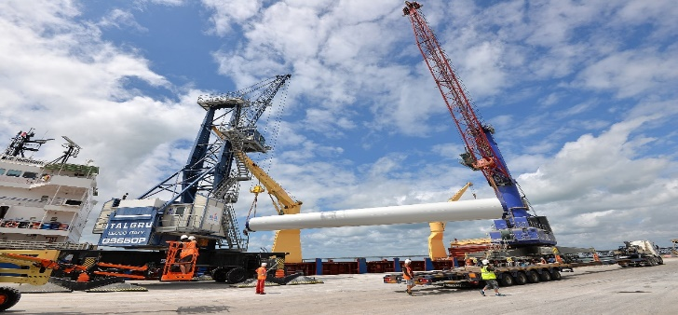
Les DEFIS économiques
Développement économique
Participer à la réindustrialisation.
Se positionner sur les nouvelles filières.
Accroître l’attractivité du foncier portuaire pour l’implantation de nouvelles activités génératrices de trafic (logistiques, énergies nouvelles), en travaillant sur :
Fiscalité du foncier
Procédures d’autorisation des projets d’aménagement (-> sites clés en main)
Être attentifs à l’artificialisation des sols :
Reconstruire le port sur le port
Travailler sur les friches
© Guadeloupe Port Caraïbes
Eoliennes-©Thierry Rambaud Port Atlantique La Rochelle
Les objectifs de la Stratégie Nationale portuaire :
80% des trafics à destination et en provenance de la France à H2050.
Doubler les emplois directs et indirects à H2050.

Slide 10
LES DEFIS NUMERIQUES
ACCELERATION NUMERIQUE
Le numérique est à la croisée des enjeux portuaires :
Amélioration de la performance économique et environnementale des deux activités principales des ports : la logistique et l'industrie
Meilleure intégration du port dans son territoire
Management de l’innovation
RENFORCEMENT DE LA CYBERSECURITE
Contribution au guide de bonnes pratiques « Ports cybersécurisés » (pilotage MTE).
UPF, membre de France Cyber Maritime (création : novembre 2020).
INTEROPERABILITE DES SYSTEMES D’INFORMATION ET D’OUTILS D’ECHANGES DE DONNEES DANS L’ECOSYSTEME LOGISTIQUE
Développement en cours d’un guichet unique maritime (règlement européen)
Interface du guichet unique maritime avec les systèmes d’information pour les formalités des transports terrestres (flux d’information d’une chaîne multimodale)
Les objectifs de la Stratégie Nationale portuaire :
Dématérialisation totale des formalités déclaratives liées au passage des navires et des marchandises à H2025.

Slide 11
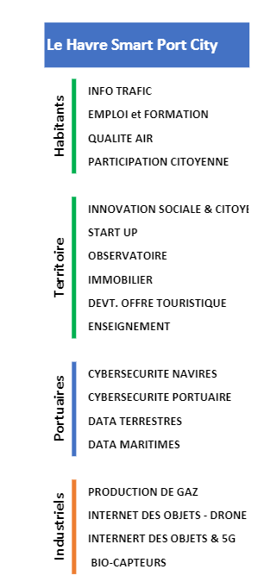
LES defis NUMERIQUES
ACCELERATION NUMERIQUE
Exemples de déploiement de solutions numériques dans les ports : Port de Marseille Fos avec l’initiative Smartport et HAROPA avec le projet Smart Port City.
→ Cas de HAROPA : Le port, laboratoire de la 5G, de l’expérimentation au déploiement commercial (projet Smart Port City).
Déplacement au Havre de Cédric O, Secrétaire d'Etat chargé de la Transition numérique et des Communications électroniques (19/03/2021) : échanges sur les projets de développement autour des nouvelles technologies.
2018 : constitution du collectif « 5G Lab » autour du port et de la communauté urbaine, avec trois industriels que sont Nokia, Siemens et EDF. Objectif : identifier des cas d’usage qui pourront, après expérimentation, être développés le long des ports de l’axe Seine.
19/03/2021 : annonce par Stéphane Richard, président directeur général d’Orange, du déploiement de la 5G qui permettra de booster les projets en cours d’expérimentation.

Slide 12
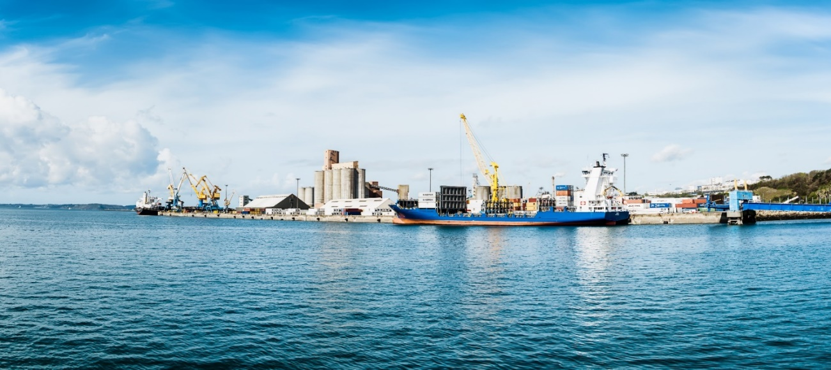
CONCLUSION
© CCIMBO/G. Pachoutine - Port de Brest
Ces dernières années, l’Union des Ports de France a travaillé sur des sujets d’ordre fiscaux, économiques, environnementaux, stratégiques, dans le but de rendre les ports français toujours plus compétitifs tout en étant des modèles en termes de respect de l’environnement, de sureté et de sécurité.
Elle participe également activement :
Aux démarches collectives notamment via le Cluster Maritime Français et le Comité France Maritime.
Aux travaux de l’ESPO (Organisation des ports maritimes européens).

Slide 13
MERCI POUR VOTRE ATTENTION
Jean-Pierre Chalus
Président de l’Union des Ports de France
www.port.fr
01 42 27 52 62

